Slide 1
Городской дистанционный конкурс декоративно-прикладного творчества «Новогодний калейдоскоп»
«Детский сад №85 комбинированного вида»

Slide 2
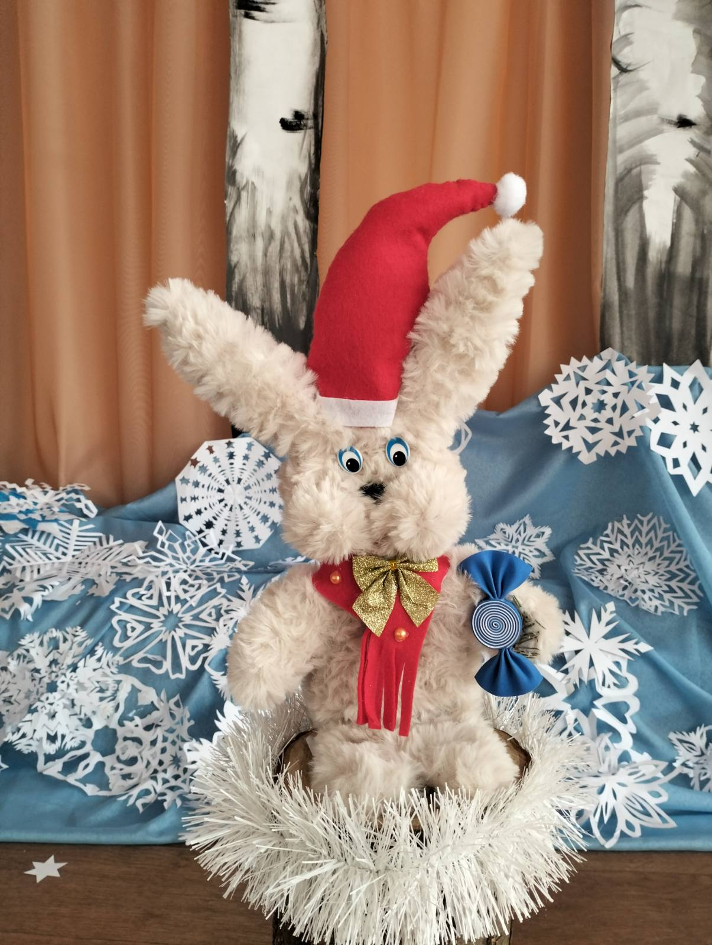
Номинация «Символ года 2023»
Название работы: «Пушистый комочек»
Воспитанница: Сысуева Ульяна Николаевна, 4 года
Воспитатели: Маслова Ирина Викторовна
Софронова Светлана Ивановна

Slide 3
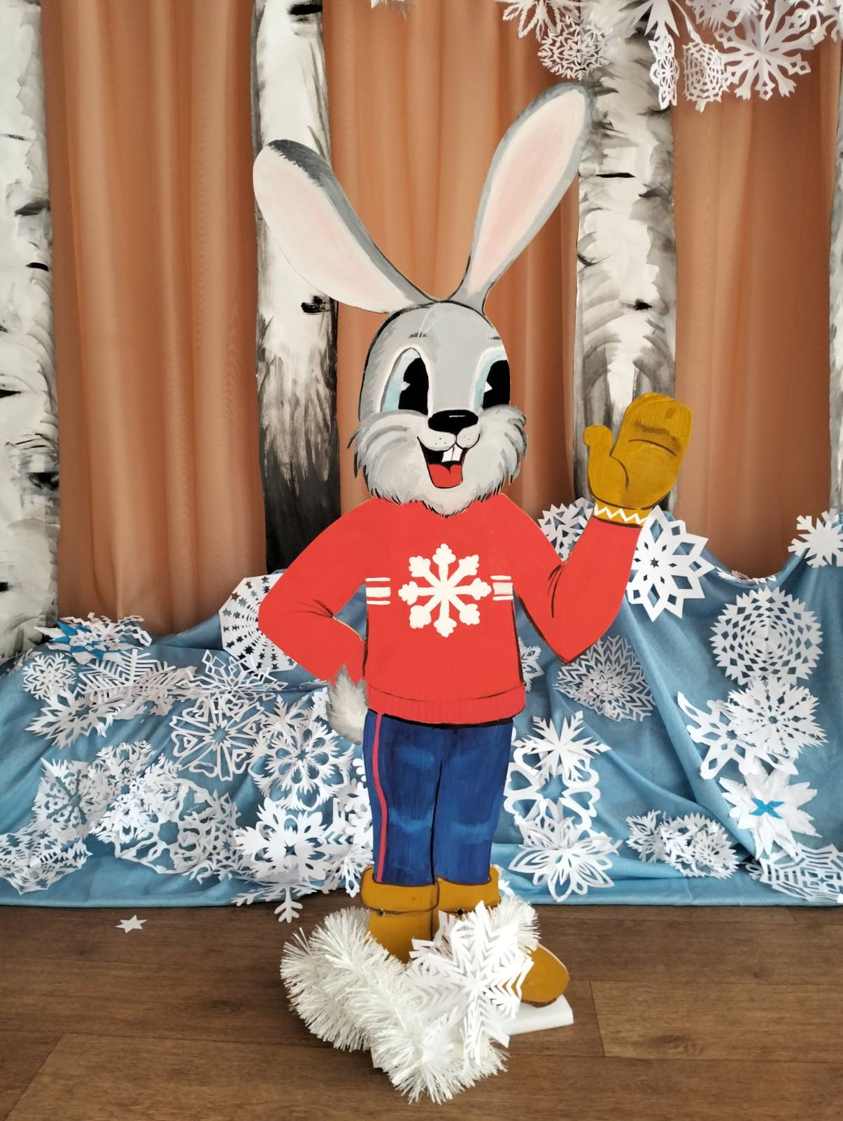
Номинация «Символ года 2023»
Название работы: «Длинноухий друг»
Воспитанник:
Пырчев Илья Олегович, 5 лет
Родитель:
Пырчев Олег Вячеславович

Slide 4
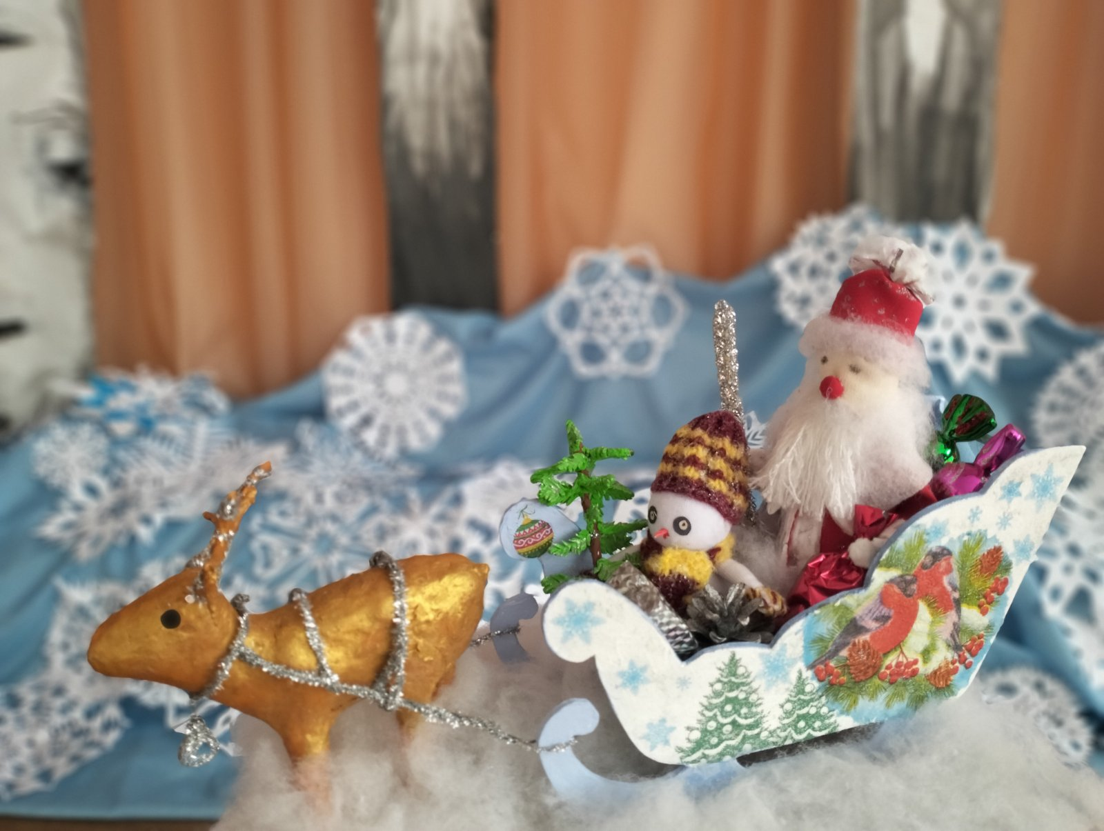
Номинация «Новогодняя композиция»
Название работы: «Скоро, скоро Новый год!»
Воспитанник: Чекушкин Денис Юрьевич, 6 лет
Воспитатели: Архипова Людмила Николаевна
Ликунова Лидия Александровна

Slide 5
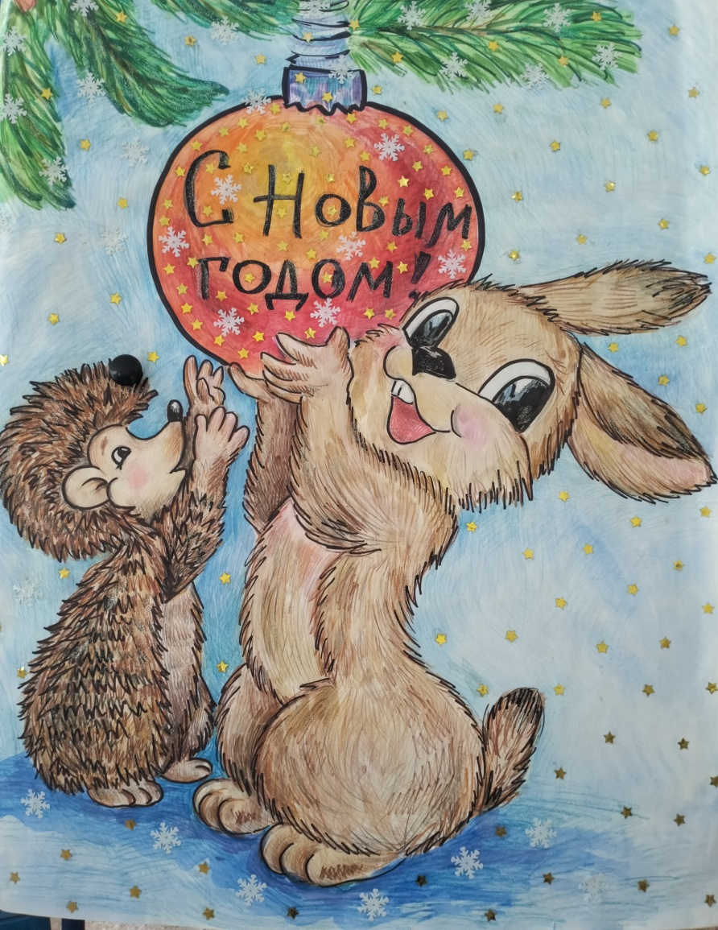
Номинация «Новогодняя открытка»
Название работы: «Чудеса под Новый год!»
Воспитанница: Парашина Кристина Александровна, 4 года
Воспитатели: Артамонова Марина Васильевна
Новокрещенова Тамара Ивановна

Slide 6
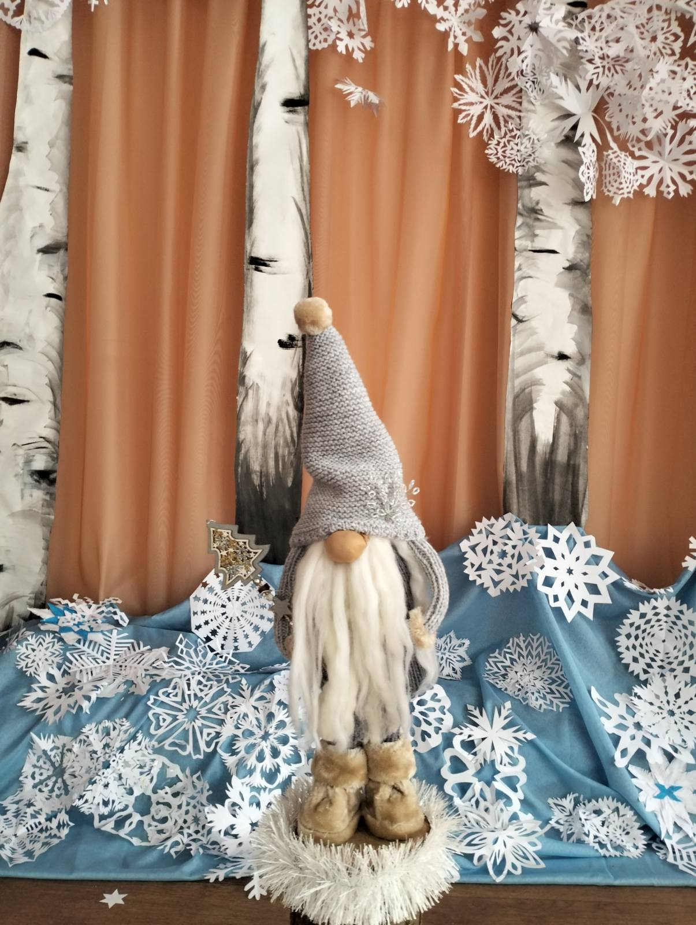
Номинация «Зимний сказочный герой»
Название работы: «Новогодний гном»
Воспитанник:
Учуваткин Даниил Владиславович, 6 лет
Воспитатели: Архипова Людмила Николаевна
Козлова Светлана Александровна

Slide 7
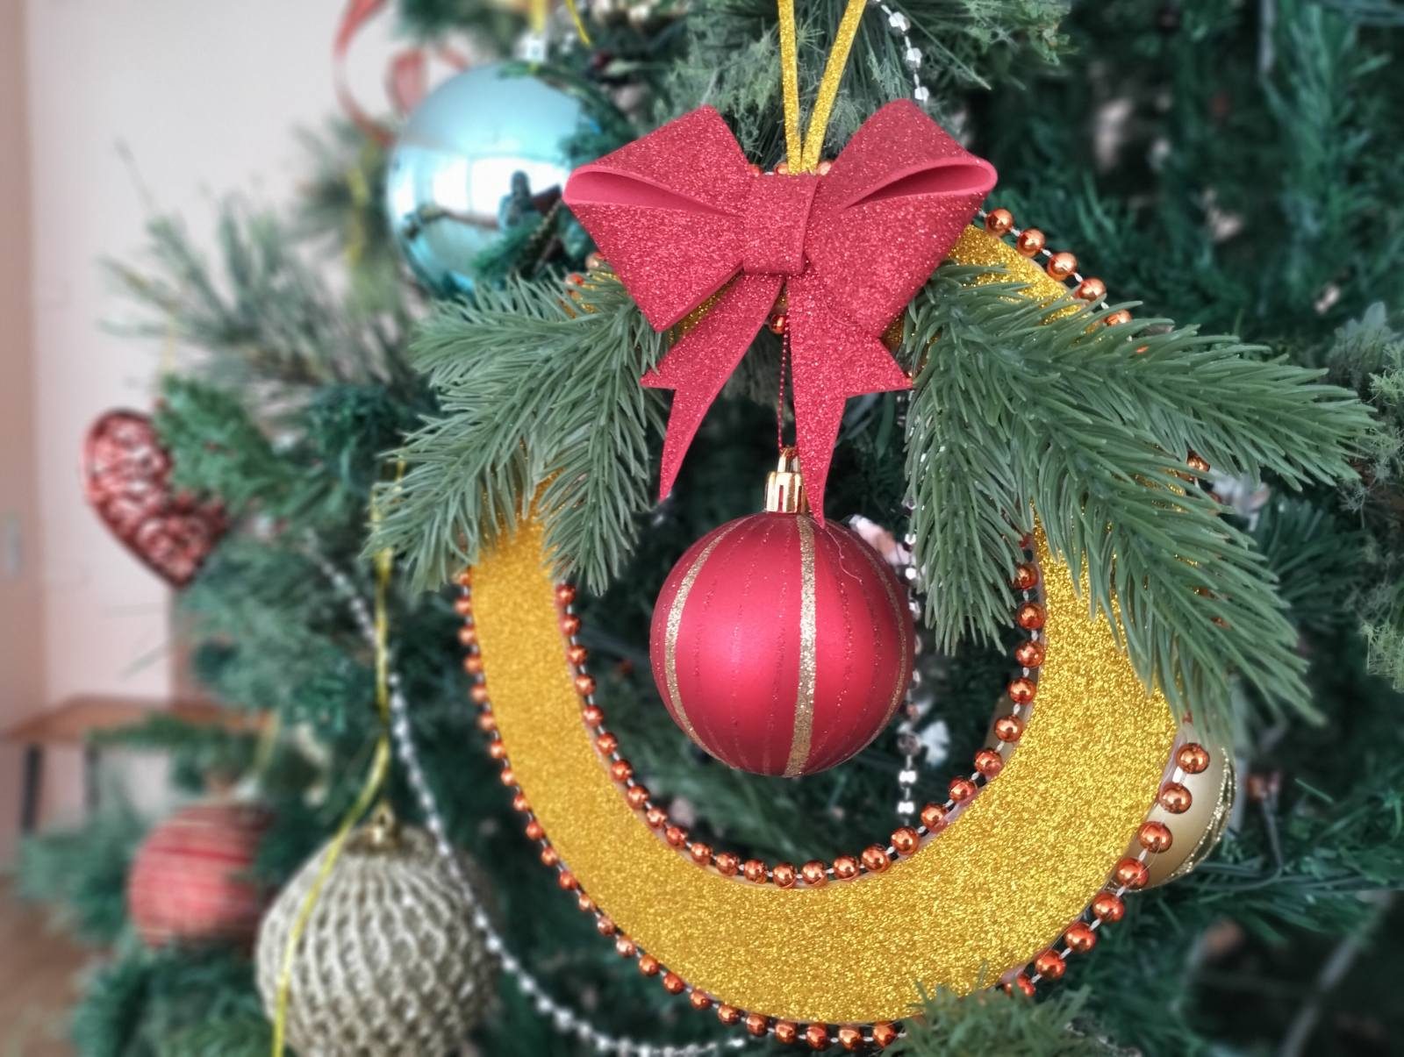
Номинация «Игрушка на елку»
Название работы: «Волшебная игрушка на елку»
Воспитанница: Бутяйкина Арина Евгеньевна
Воспитатели: Бутяйкина Ольга Михайловна
Камодина Ольга Ивановна

